Slide 1
PROJET 9
PRODUIRE UNE ÉTUDE DE MARCHE AVEC PYTHON

Slide 2
MISSION
EFFECTUER UNE ANALYSE D'UN GROUPEMENT DE PAYS CIBLES POUR UNE EXPORTATION DE POULETS

Slide 3
Cheminement
IMPORTATION DES LIBRAIRIES
IMPORTATION DES DONNÉES
Préparation et nettoyage des données
Jointures des datasets
MÉTHODE DE CLASSIFICATION ASCENDANTE HIÉRARCHIQUE (CAH)
MÉTHODE K-MEANS
ANALYSE DES GROUPES
ANALYSE DES COMPOSANTES PRINCIPALES (ACP)
CONCLUSION

Slide 4
Dans le cadre de son développement à l’international l’entreprise française d’agroalimentaire « La poule qui chante » a besoin :
D’une préanalyse sur un groupement de pays cibles pour exporter du poulet.
A l’issue de cette première analyse, L’étude du marché sera approfondie.
Les données de la FAO (Food and Agriculture Organization) seront utilisées dans cette étude.
Le langage utilisé est python
Le but principal de cette recherche est de déterminer un ensemble de pays ayant des besoins similaires en matière d'importation de poulet et partageant des caractéristiques communes.

Slide 5
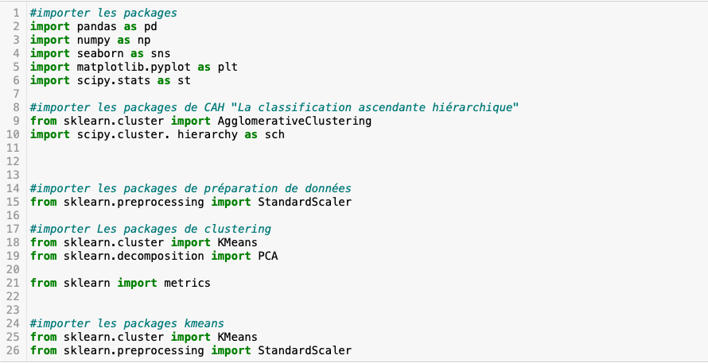
I. IMPORTATION DES LIBRAIRIES
Librairies utilisées :
pandas
numpy
Seaborn
Matplotlib
Scipy
sklearn

Slide 6
II. IMPORTATION DES DONNÉES
Les données utilisées :
Dataset Population (2000-2018)
Dataset Disponibilités alimentaire (année 2017)
Dataset PIB (croissance annuelle par pays année 2017)
Création de nouvelles variables pour l’analyse :
Croissance démographique (%) sur la période 2012-2017 ( dû à l’année 2017 Disponibilités alimentaire )
Le taux de dépendance à l’importation (TDI %) = (Importation ÷ Disponibilité intérieure) x 100
Taux d'auto-suffisance (TAS %) = (Production ÷ Disponibilité intérieure) x 100
Valeurs manquantes :
Elles ont été remplacées par la médiane de la variable concernée :
Population : 11 valeurs
PIB : 8 valeurs

Slide 7
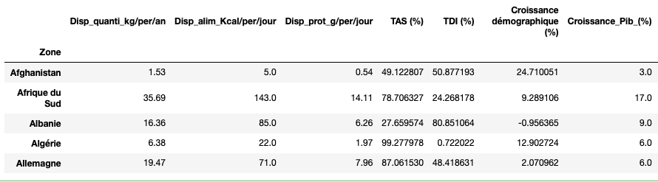
Après jointure des 3 datasets, 7 variables seront sélectionnés pour cette analyse :

Slide 8
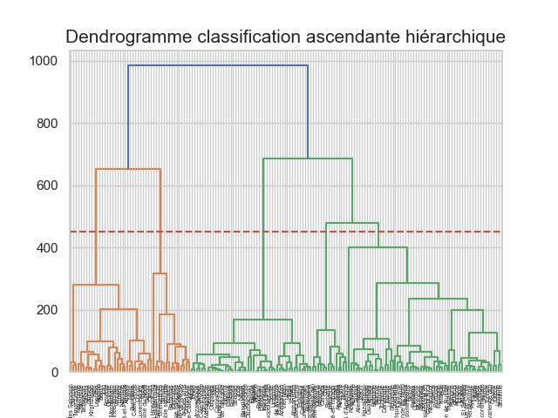
MÉTHODE DE CLASSIFICATION ASCENDANTE HIÉRARCHIQUE (CAH) avec le dendrogramme suivant :

Slide 9
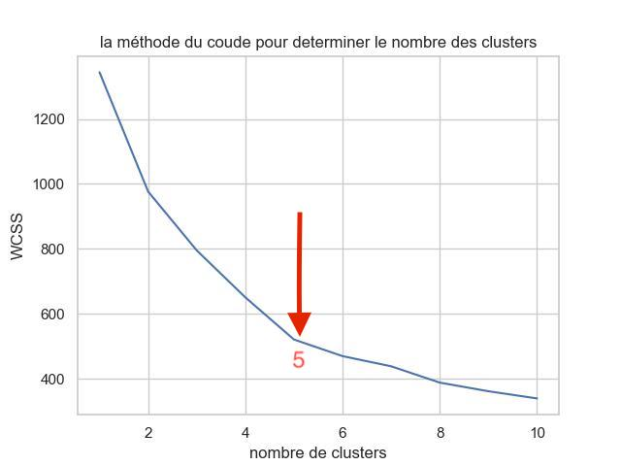
MÉTHODE K-MEANS :
Recherche et vérification du nombre de clusters
Méthode du coude
En utilisant le concept d'inertie, qui diminue à mesure que le nombre de clusters augmente jusqu'à atteindre un point où elle cesse de changer, nous parvenons à déterminer le nombre optimal de clusters .
Dans notre cas, le nombre de clusters est de 5.

Slide 10
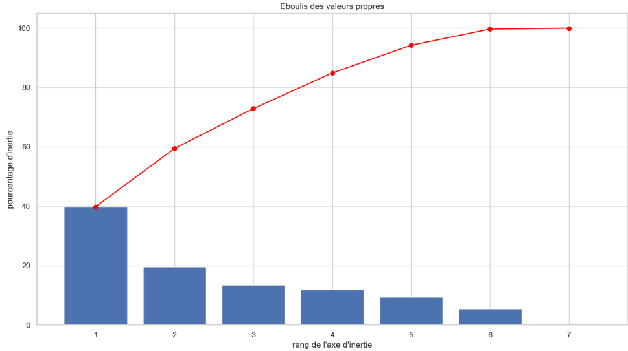
ANALYSE DES COMPOSANTES PRINCIPALES (ACP)
Nous avons dans notre cas l'inertie totale répartie inéquitablement sur 7 axes :
Axe 1 : 40 % de l'inertie totale
Axe 2 : 20 % de l'inertie totale
Axe 3 : 13 % de l'inertie totale
Axe 4 : 12 % de l'inertie totale
Axe 5 : 10 % de l'inertie totale
Axe 6 : 5 % de l'inertie totale
Axe 7 : 0,1 % de l'inertie totale

Slide 11
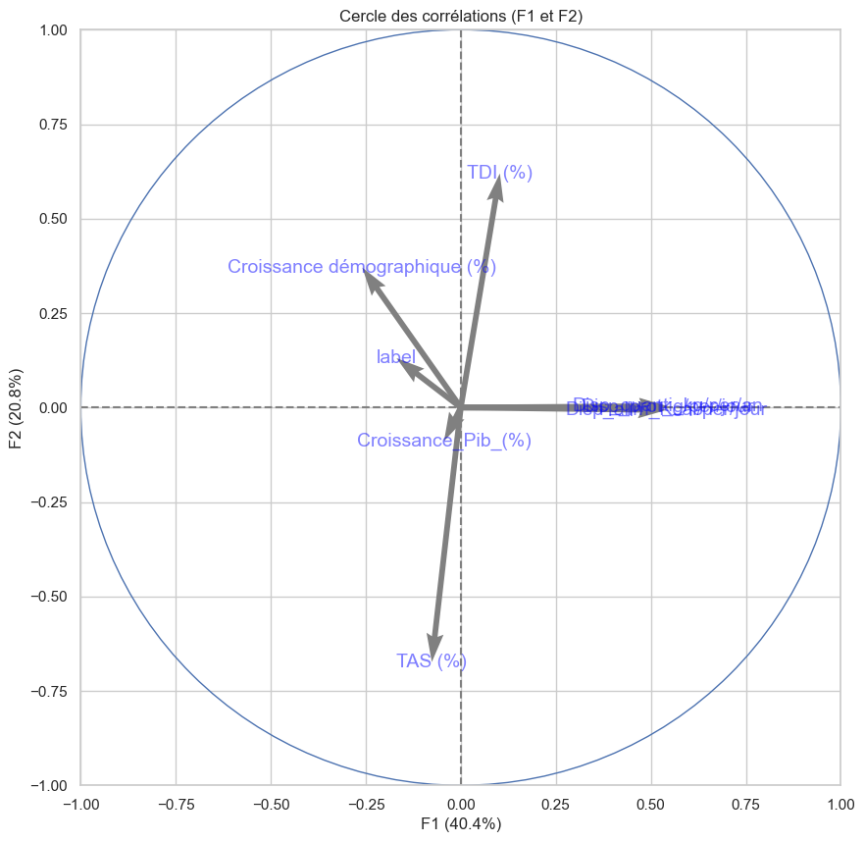
CERCLES DES CORRÉLATIONS
CORRÉLATIONS AVEC LES CP
F1 :
Variables corrélées positivement :
Toutes les disponibilités sont corrélées (environ 0.55), on peut dire que l'axe F1 représente les disponibilités
F2 :
Variables corrélées positivement : Le TDI est fortement corrélé (environ 0.60) variables corrélées négativement : Le TAS est fortement corrélé́ (environ - 0,69)

Slide 12
CERCLES DES CORRÉLATIONS
Composante Principale 1 (F1) :
Les variables fortement corrélées positivement avec F1 sont :
Disp_alim_Kcal/per/jour : Cette variable indique la disponibilité alimentaire en calories par personne et par jour. Plus sa valeur est élevée, plus elle contribue positivement à F1.
Disp_prot_g/per/jour : Cette variable mesure la disponibilité de protéines alimentaires en grammes par personne et par jour. Elle est également fortement corrélée positivement avec F1.
Disp_quanti_kg/per/an : Cette variable représente la disponibilité alimentaire en quantité en kilogrammes par personne et par an. Elle contribue positivement à F1.
Les variables fortement corrélées négativement avec F1 sont :
TAS (%) : Ce taux d'auto-suffisance en viande de volaille contribue négativement à F1. Une faible valeur de TAS signifie une forte dépendance aux importations.
TDI (%) : Ce taux de dépendance aux importations en viande de volaille contribue également négativement à F1. Une forte valeur de TDI indique une forte dépendance aux importations.
F1 explique une grande partie de la variance totale des données.
Composante Principale 2 (F2) :
Les variables fortement corrélées positivement avec F2 sont :
Croissance_Pib_(%) : Cette variable représente la croissance du PIB en pourcentage. Une croissance positive du PIB contribue positivement à F2.
Croissance démographique (%) : Cette variable mesure la croissance démographique en pourcentage. Une croissance démographique plus élevée contribue positivement à F2.
F2 explique également une partie significative de la variance totale des données.

Slide 13
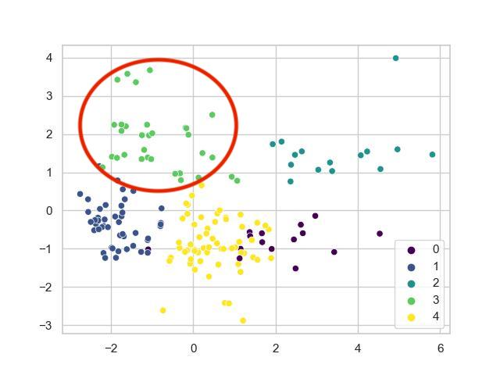
PROJECTION DES GROUPE D’INDIVIDUS SUR F1 ET F2
Les clusters semblent être bien distincts dans cet espace, ce qui suggère que la segmentation avec 5 clusters est également significative.
Le groupe 3 présente bien les critères :
TDI très élevé
TAS faible
Croissance démographique élevée
Des disponibilités très faibles
L’ ACP valide effectivement nos constatations relatives au groupe 3.

Slide 14
Kmeans et cluster sélectionné
Cluster 0 ['Albanie', 'Angola', 'Arménie', 'Bénin', 'Cabo Verde', 'Congo', 'Cuba', 'Gabon', 'Gambie', 'Ghana', 'Guinée', 'Guinée-Bissau', 'Géorgie', 'Haïti', 'Iraq', 'Kirghizistan', 'Lesotho', 'Libéria', 'Luxembourg', 'Macédoine du Nord', 'Malte', 'Mauritanie', 'Mongolie', 'Monténégro', 'Namibie', 'Oman', 'Sao Tomé-et-Principe', 'Suriname', 'Tadjikistan', 'Timor-Leste', 'Vanuatu', 'Îles Salomon']

Slide 15
ACH et cluster sélectionné
Cluster 3 ['Albanie', 'Angola', 'Arménie', 'Bénin', 'Cabo Verde', 'Congo', 'Cuba', 'Gabon', 'Gambie', 'Ghana', 'Guinée', 'Guinée-Bissau', 'Géorgie', 'Haïti', 'Iraq', 'Kirghizistan', 'Lesotho', 'Libéria', 'Luxembourg', 'Macédoine du Nord', 'Malte', 'Mauritanie', 'Mongolie', 'Monténégro', 'Namibie', 'Oman', 'Sao Tomé-et-Principe', 'Suriname', 'Tadjikistan', 'Timor-Leste', 'Vanuatu', 'Îles Salomon']

Slide 16
Résultat cluster aCh
Le groupe 3 est l'ensemble de pays qui répond aux critères de sélection en matière de besoins en viande de volailles. Au sein de ce groupe, nous avons choisi les pays qui s'alignent le plus avec le profil que nous recherchons.

Slide 17
CONCLUSION
Les 2 algorithmes convergent.
Dans tous ces pays, la dépendance aux importations est forte tandis que le niveau d'auto-suffisance est bas. Les pays ayant les ressources les plus limitées tout en étant fortement dépendants des importations pourraient très bien répondre à nos besoins.
En plus des critères que l’on a sélectionnés, Malte et le Luxembourg ont une proximité géographique (Frais de transport réduits) et se trouve dans l’espace Schengen (facilite l’échange économique).
Cette liste sera peaufinée en collaboration avec les équipes spécialisées.

